Slide 1



Notes:
Hương Thảo – Zalo 0972115126

Slide 2
Tiếng Việt
Bài đọc 1: Con heo đất (Tiết 2)
Notes:
Hương Thảo – Zalo 0972115126

Slide 3
Con heo đất
Tôi đang mong bố mua cho tôi một con rô bốt. Nhưng bố lại mang về một con heo đất. Bố chỉ vào cái khe trên lưng nó, bảo:
- Con cho heo ăn nhé! Con lớn rồi, nên học cách tiết kiệm.
Từ đó, mỗi lần bố mẹ cho tiền ăn quà, mua sách, có chút tiền lẻ thừa ra, tôi lại được gửi heo giữ giúp. Tết đến, có tiền mừng tuổi, tôi cũng dành cho heo luôn. Bố mẹ bảo:
- Chừng nào bụng con heo đầy tiền, con sẽ đập con heo ra, lấy tiền mua rô bốt.
Thật ra con heo cũng dễ thương. Mũi nó mát lạnh và nó mỉm cười khi tôi cho tiền vào lưng nó. Nó mỉm cười cả khi tôi chẳng có đồng nào. Tôi thực sự yêu thương nó.
Thấm thoắt một năm đã trôi qua. Một hôm, bố tôi vào phòng, lật con heo, lắc mạnh và bảo:
- Bụng nó đầy ứ rồi. Con đập vỡ nó được rồi đấy!
Tôi sao nỡ làm vậy! Tôi nói với bố:
- Con không cần rô bốt nữa!
Rồi tôi năn nỉ bố mẹ cho giữ lại con heo. Cuối cùng, bố mẹ cũng chiều ý tôi. Thế là con heo đất còn làm bạn với tôi thêm một thời gian nữa.
Theo ÉT-GA KE-RÉT (Hoàng Ngọc Tuấn dịch)

Slide 4



1. Bạn nhỏ mong bố mua cho đồ chơi gì?
2. Bố mẹ hướng dẫn bạn nhỏ làm cách nào để mua được món đồ chơi đó?
3. Bạn nhỏ dành dụm tiền như thế nào?
4. Vì sao cuối cùng bạn nhỏ không muốn đập vỡ con heo đất?
ĐỌC HIỂU
Thảo luận nhóm

Slide 6


Qua câu chuyện, em hiểu ra được điều gì?
Câu chuyện kể về tình cảm gắn bó giữa bạn nhỏ với một đồ vật là con heo đất dễ thương giúp bạn giữ tiền tiết kiệm.

Slide 7
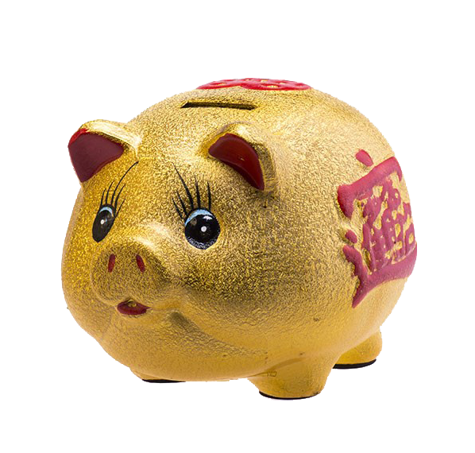
1. Tìm trong truyện trên những từ chỉ các bộ phận của con heo đất.
- Lưng, bụng, mũi.
- Những từ lưng, bụng, mũi là từ chỉ sự vật.
- Trả lời cho câu hỏi Cái gì?

Slide 8
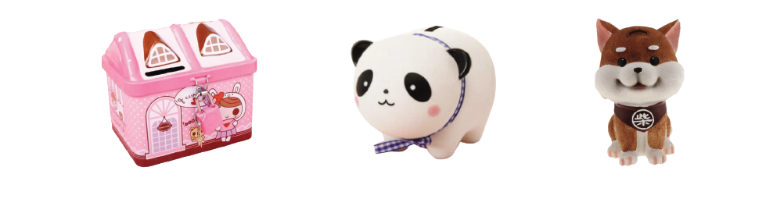
2. Tìm từ chỉ các bộ phận của những đồ vật đựng tiền tiết kiệm dưới đây.

Slide 9
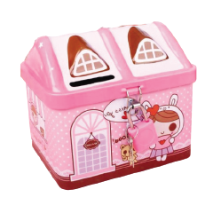
Từ ngữ chỉ bộ phận của vật đựng tiền hình ngôi nhà: Mái, cửa, tường và tranh tường,...

Slide 10

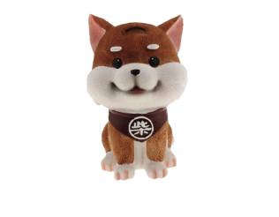
Từ ngữ chỉ bộ phận của gấu trúc, của chó tiết kiệm, gồm: đầu, tai, mắt, miệng, mũi, cổ, lưng, bụng, chân, đuôi, khe bỏ tiền,...

Slide 11


Trong lớp mình có bạn nào nuôi heo đất giống bạn nhỏ trong bài không? Em chăm heo bằng cách nào?

Slide 12

CẢM ƠN QUÝ THẦY CÔ THAM DỰ TIẾT HỌC NGÀY HÔM NAY!

